Slide 1
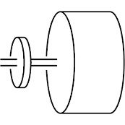
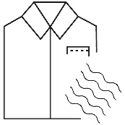
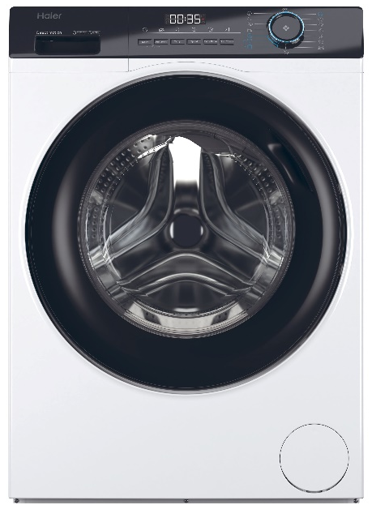
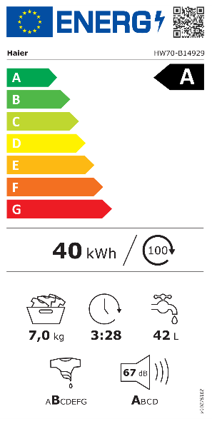
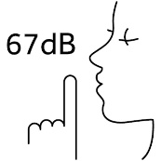
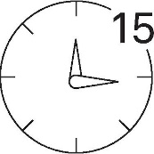
HW70-B14929-S
Předem plněná automatická pračka Slim I-PRO SERIES 3
Direct Motion motor, ABT antibakteriální ošetření, Refresh, digitální dotykový displej, rychlý cyklus 15‘
Parametry odpovídají Nařízení v přenesené pravomoci: (EU) 2019/2014
Více informací o výrobku naleznete pod tímto QR kódem:
Hlavní vlastnosti (Nařízení v přenesené pravomoci: (EU) 2019/2014)
Třída energetické účinnosti A
Jmenovitá kapacita (kg) 7
Spotřeba energie na 1 cyklus programu Eco 40-60 (kWh) 0,4
Spotřeba energie na 100 cyklů programu Eco 40-60 (kWh) 40
Spotřeba vody na 1 cyklus v programu Eco 40-60 (l) 42
Otáčky při odstřeďování (ot./min) 1330
Třída účinnosti sušení odstřeďováním B
Trvání programu Eco 40-60 (h:min) 3:28
Úroveň emisí hluku ve fázi odstřeďování (dB(A) re 1 pW) 67
Emisní třída hluku šířeného vzduchem při odstřeďování A
Technologie
Direct Motion Motor – motor umístěný přímo na bubnu bez použití řemenu, tichý chod pouhých 69 dB(A) při odstřeďování
Záruka na motor 12 let
ABT – antibakt. ošetření zásuvky na detergent a gumového těsnění dvířek
Program „Refresh“- Osvěžení - vytváří jemnou a teplou vodní mlhu, která proniká do vláken; zbavuje zápachu, desinfikuje a sterilizuje prádlo
Pillow Drum – šetrný buben s polštářkovými výstupky
Programy
14 programů:
Bavlna, Syntetika, Mix, Přikrývky, Antialergenní, Dětská péče, Košile, Odstředění, ECO 40-60, Bavlna 20 °C, Jemné, Vlna, Rychlý, Expres 15‘, Refresh (Osvěžení)
Funkce
Odložený konec programu, Proti pomačkání, Nastavení teploty praní, Nastavení otáček odstřeďování, Přídavné máchání, Dětský zámek
Bezpečnost
Bezpečnostní zámek dveří; Ochrana proti úniku vody Antioverflow
Konstrukce
Digitální dotykový displej; Direct Motion motor; Objem bubnu 55 l
Široký plnicí otvor 36 cm, XL Buben - průměr (výška) bubnu 52,5 cm
Materiál bubnu Nerez/ vany Silitech
Direct Motion Motor – motor umístěný přímo na bubnu bez použití řemenu, tichý chod
440 mm
Program Refresh (Osvěžení) zbavuje zápachu, narovnává prádlo a desinfikuje
Antibakteriální ošetření zásuvky na prášek a těsnění
Tichý chod - pouhých 67dB(A) při odstřeďování
Program Expres 15‘ – rychlé praní
Logistická data
Kód 31020008
EAN 6921081500248
Barva Bílá s černými dvířky
Rozměry výrobku v x š x h (mm) 850 x 595 x 440
Čistá váha výrobku (kg) 61
Rozměry balení v x š x h (mm) 890 x 650 x 578
Hmotnost s obalem (kg) 63
Pilow Drum- buben s polštářkovými výstupky pro šetrnou péči o prádlo

